Slide 1
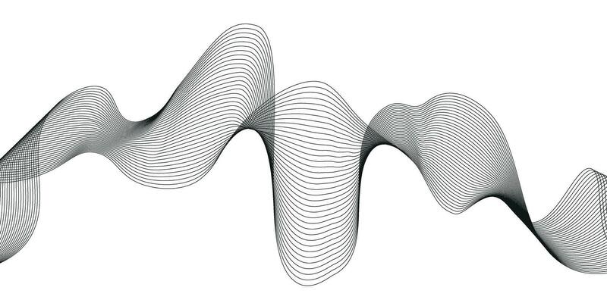
VANDENS LŪŽIO RODIKLIO NUSTATYMAS
Atliko: Agnė Jakštaitė ir Kamilė Kuznecova 10 kl.
Mokytoja: Birutė Žukauskienė
Mokykla: Klaipėdos „Vėtrungės“ gimnazija

Slide 2
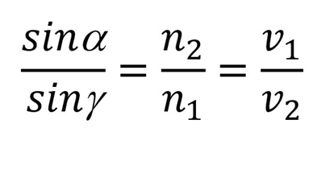
Teorija:
Pereidamas iš vienos terpės į kitą, šviesos spindulys
nukrypsta nuo tiesiaeigės krypties. Kritimo ir lūžio
kampų sinusai yra tiesiogiai proporcingi šviesos
greičiams tose terpėse ir atvirkščiai proporcingi tų
terpių lūžio rodikliams:

Slide 3
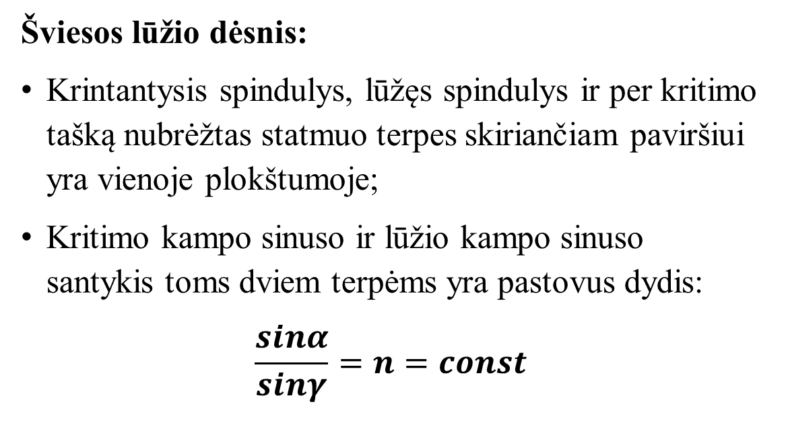
Teorija:
Šviesos lūžio dėsnis:
Krintantysis spindulys, lūžęs spindulys ir per kritimo tašką nubrėžtas statmuo terpes skirian­čiam paviršiui yra vienoje plokštumoje;
Kritimo kampo sinuso ir lūžio kampo sinuso santykis toms dviem terpėms yra pastovus dydis:
$$\frac{sinα}{sinγ}=n=const$$

Slide 4
Darbo tikslas:
Remiantis šviesos lūžio dėsniu, nustatyti vandens lūžio rodiklį ir apskaičiuoti šviesos sklidimo greitį vandenyje.

Slide 5
Darbo priemonės:
plonasienė lygiagrečių sienelių kiuvetė su vandeniu;
milimetrinio popieriaus lapas;
smeigtukai;
milimetrinė liniuotė;
matlankis.

Slide 6
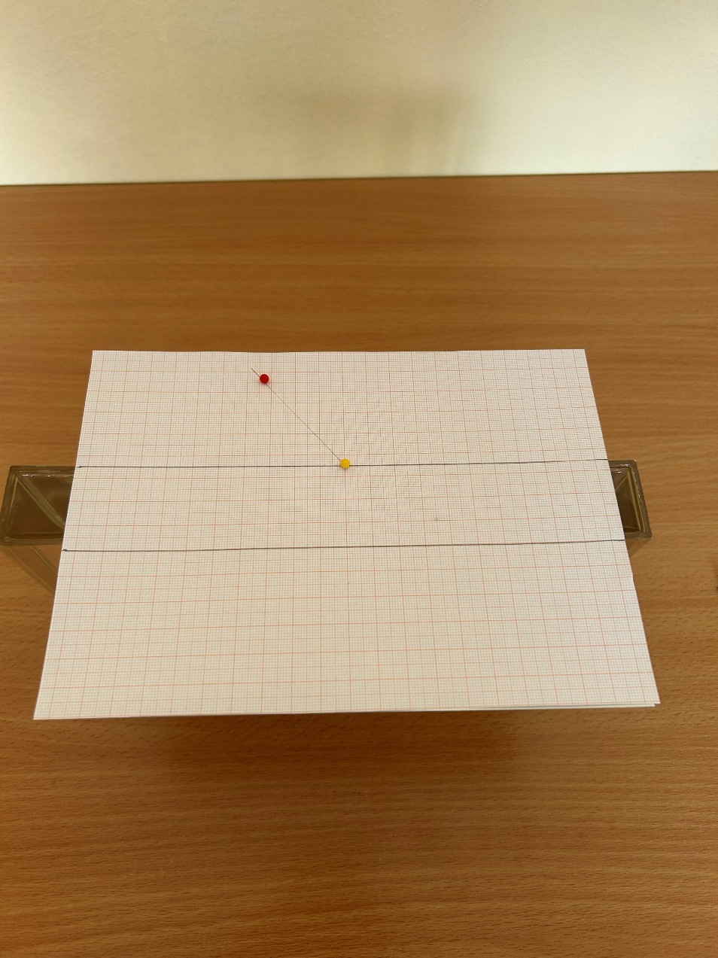
Darbo eiga:
1. Milimetrinio popieriaus lape nubrėžėme dvi lygiagrečias linijas, atitinkančias kiuvetės su vandeniu kraštus.
2. Prie pat kiuvetės statmenai į lapą įsmeigėme pirmą smeigtuką. Antrą smeigtuką įsmeigėme toliau.

Slide 7
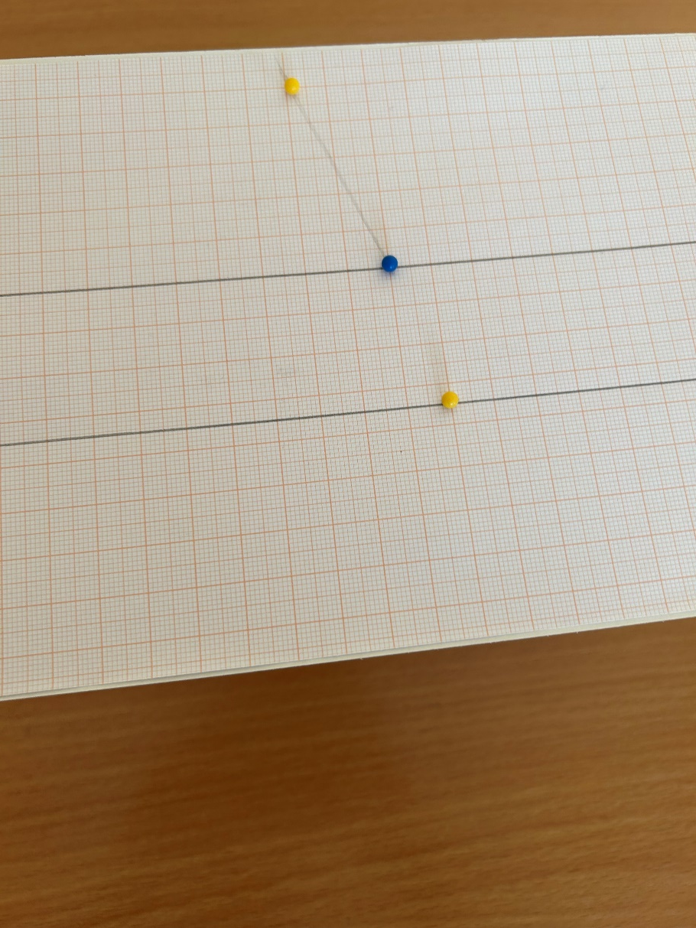
Darbo eiga:
3. Prie kito kiuvetės krašto įsmeigėme trečią smeigtuką taip, kad, žiūrint pro trečią smeigtuką ir kiuvetę su vandeniu, visi trys smeigtukai atrodytų esantys vienoje tiesėje.

Slide 8
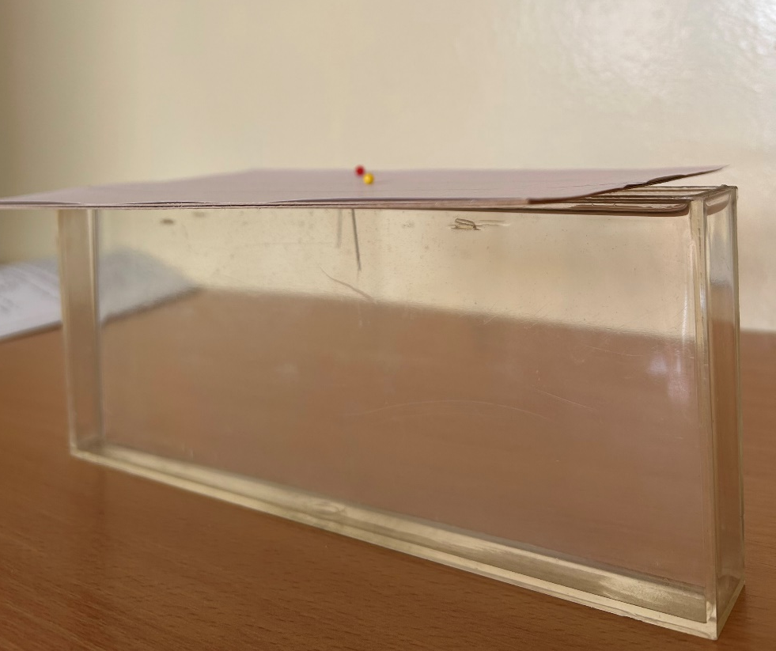
Darbo eiga:
4. Įsmeigėme ketvirtą smeigtuką taip, kad, žiūrint pro jį visi keturi smeigtukai atrodytų esantys vienoje tiesėje.

Slide 9
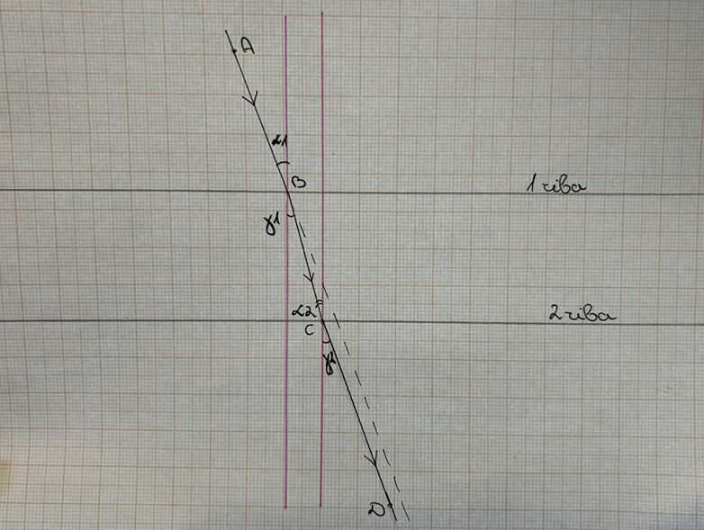
Darbo eiga:
5. Nuėmėme kiuvetę, ištraukėme smeigtukus, o jų paliktas žymes pažymėjome taškais A, B, C ir D.
Per taškus B ir C nubrėžėme statmenis į kiuvetės kraštą.

Slide 10
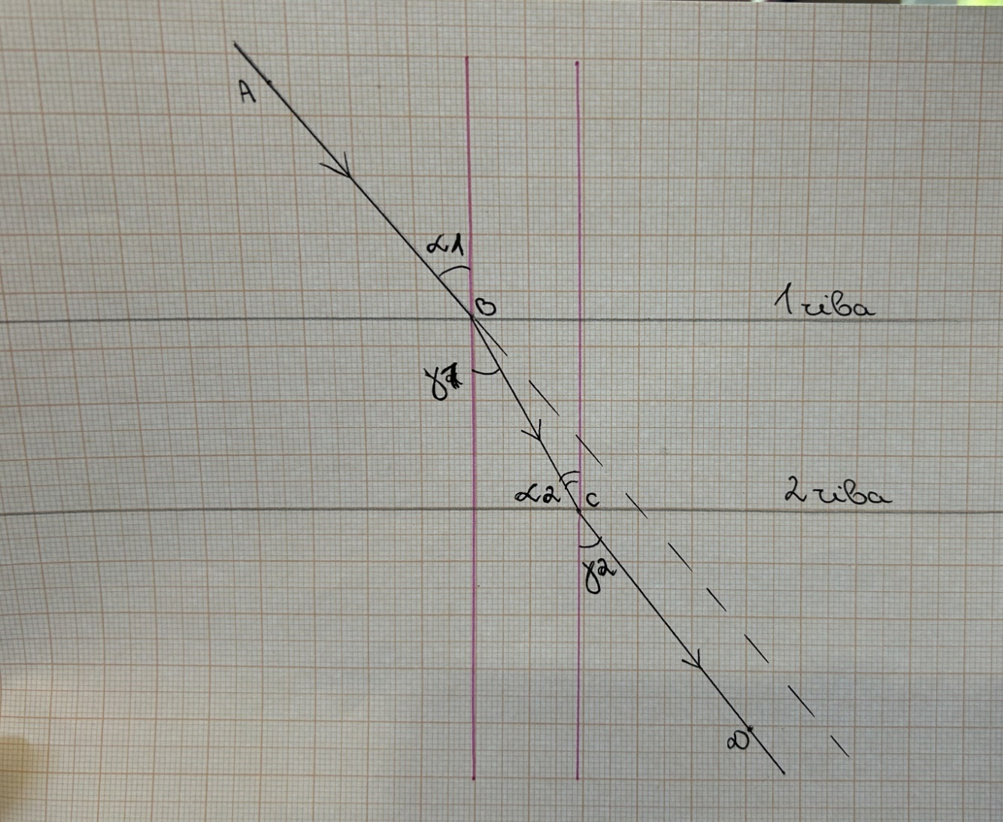
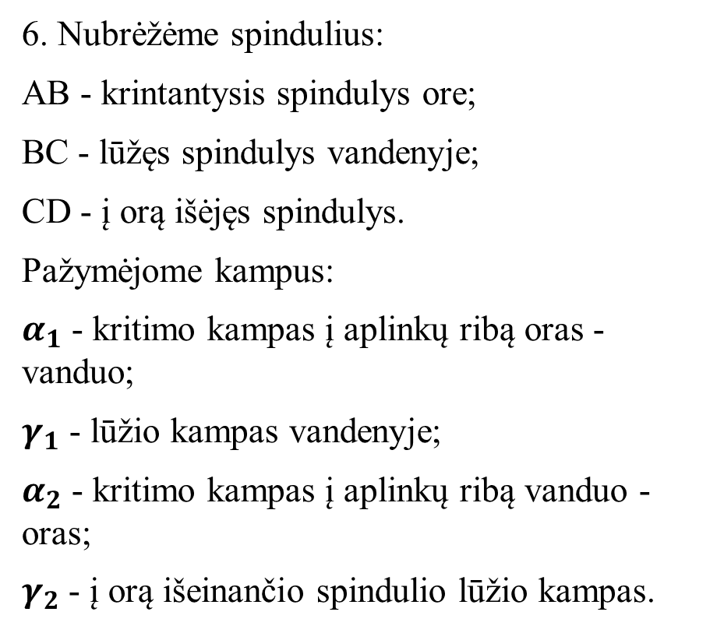
Darbo eiga:
6. Nubrėžėme spindulius:
AB - krintantysis spindulys ore;
BC - lūžęs spindulys vandenyje;
CD - į orą išėjęs spindulys.
Pažymėjome kampus:
$α_{1}$ - kritimo kampas į aplinkų ribą oras -vanduo;
$γ_{1}$ - lūžio kampas vandenyje;
$α_{2}$ - kritimo kampas į aplinkų ribą vanduo -oras;
$γ_{2}$- į orą išeinančio spindulio lūžio kampas.

Slide 11
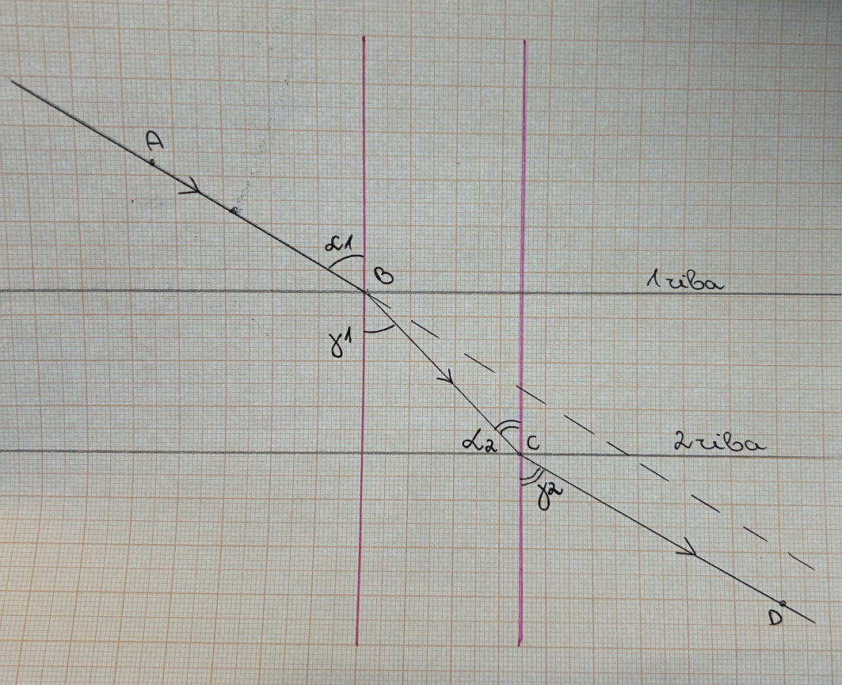
Darbo eiga:​
7. Pakartojome bandymą dar du kartus, pakeisdami antro smeigtuko vietą, t. y. pakeisdami kritimo kampo dydį.

Slide 12
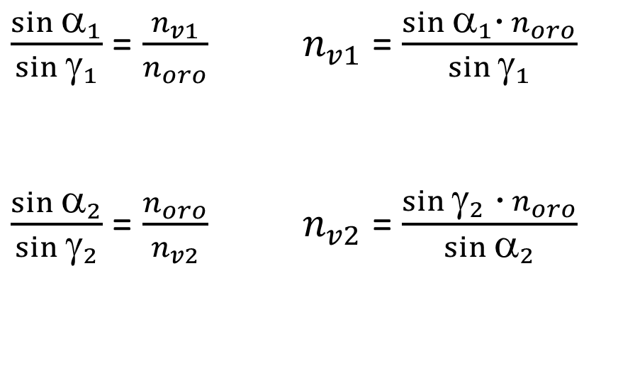
Darbo eiga:​
8. Vandens lūžio rodikliui 1-oje ir 2-oje terpių riboje apskaičiuoti naudojome šviesos lūžio dėsnio formulę.
$\frac{\sin{α_{1}}}{\sin{γ_{1}}}$ = $\frac{n_{v1}}{n_{oro}}$ $n_{v1}$ = $\frac{\sin{α_{1}\text{⋅} n_{oro}}}{\sin{γ_{1}}}$
$\frac{\sin{α_{2}}}{\sin{γ_{2}}}$ = $\frac{n_{oro}}{n_{v2}}$ $n_{v2}$ = $\frac{\sin{γ_{2} \text{⋅} n_{oro}}}{\sin{α_{2}}}$

Slide 13
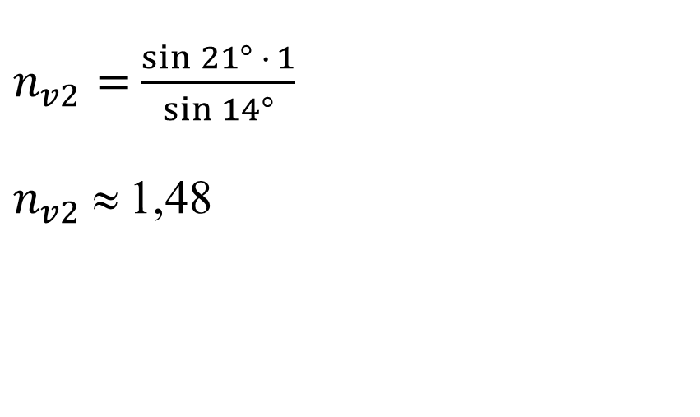
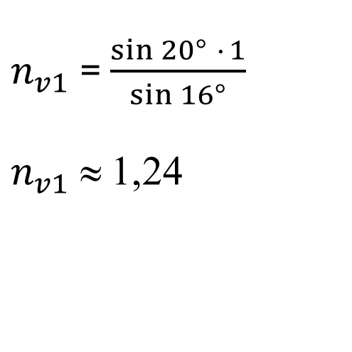
1 bandymo skaičiavimai:
1 terpių riba:
2 terpių riba:
$n_{v1}$ = $\frac{\sin{20° \text{⋅} 1}}{\sin{16°}}$
$n_{v1}$ ≈ 1,24
$n_{v2}=$ $\frac{\sin{21° \text{⋅} 1}}{\sin{14°}}$
$n_{v2}$ ≈ 1,48

Slide 14
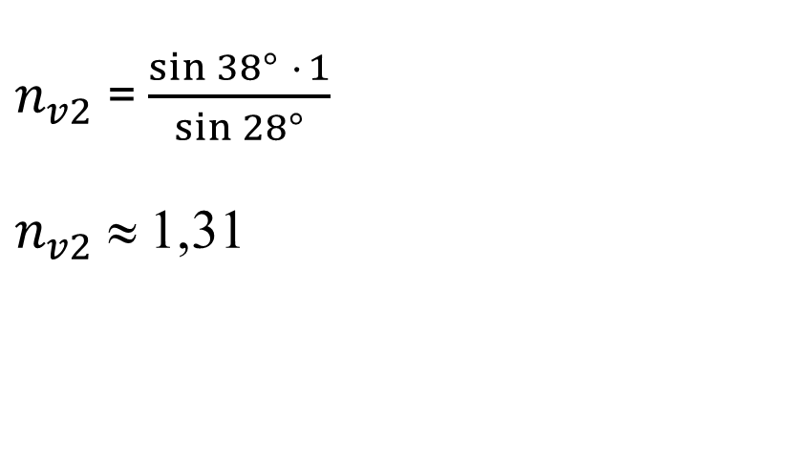
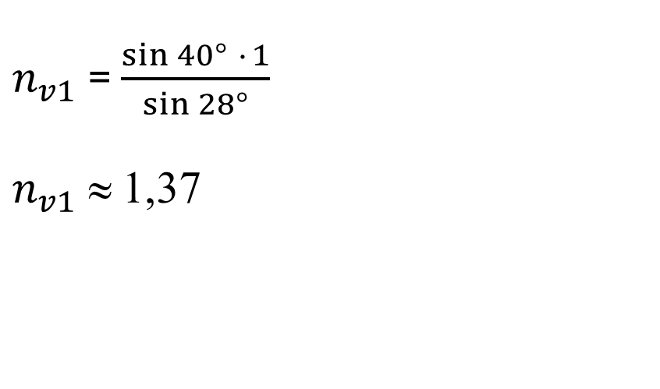
2 bandymo skaičiavimai:
1 terpių riba:
2 terpių riba:
$n_{v1}$ = $\frac{\sin{40° \text{⋅} 1}}{\sin{28°}}$
$n_{v1}$ ≈ 1,37
$n_{v2}$ = $\frac{\sin{38° \text{⋅} 1}}{\sin{28°}}$
$n_{v2}$ ≈ 1,31

Slide 15
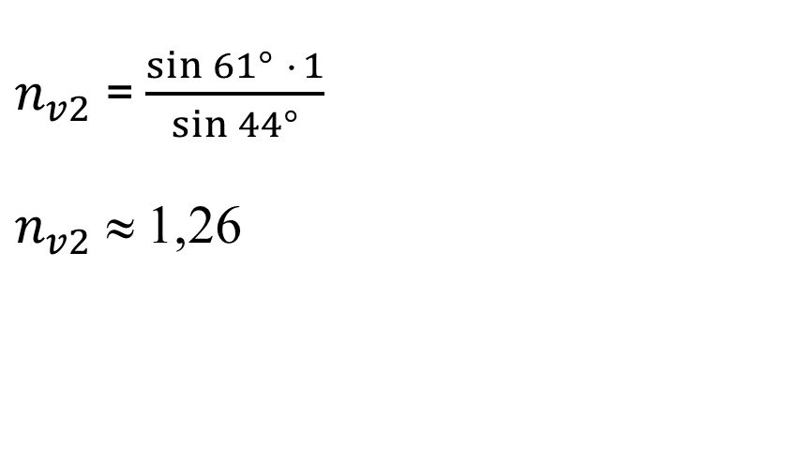
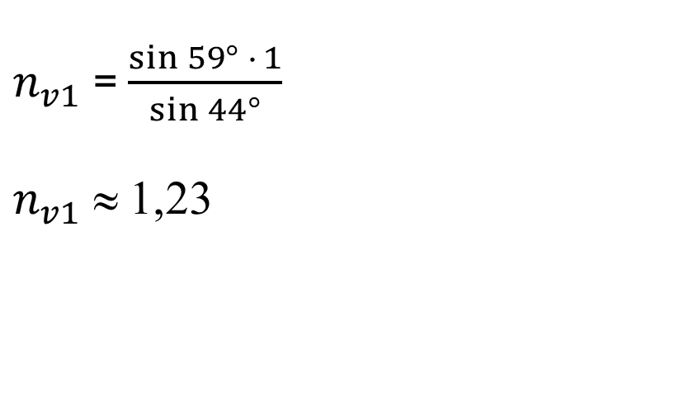
3 bandymo skaičiavimai:
1 terpių riba:
2 terpių riba:
$n_{v1}$ = $\frac{\sin{59° \text{⋅} 1}}{\sin{44°}}$
$n_{v1}$ ≈ 1,23
$n_{v2}$ = $\frac{\sin{61° \text{⋅} 1}}{\sin{44°}}$
$n_{v2}$ ≈ 1,26

Slide 16
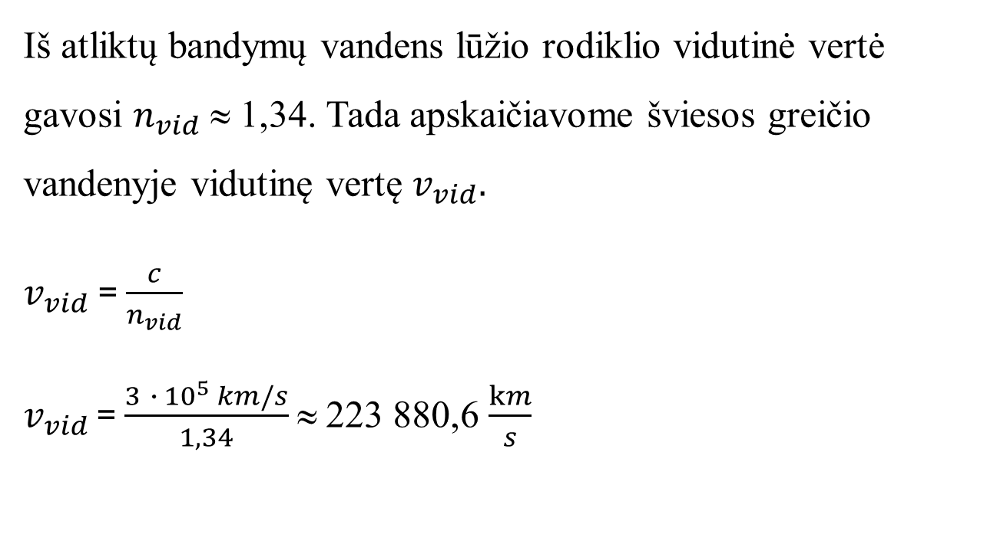
Šviesos greičio vandenyje skaičiavimas:
Iš atliktų bandymų vandens lūžio rodiklio vidutinė vertė gavosi $n_{vid} \text{≈}$ 1,34. Tada apskaičiavome šviesos greičio vandenyje vidutinę vertę $v_{vid}.$
$v_{vid}$ = $\frac{c}{n_{vid}}$
$v_{vid }$= $\frac{3 \text{⋅} {10}^{5} km/s}{1,34}$ ≈ 223 880,6 $\frac{km}{s}$

Slide 17
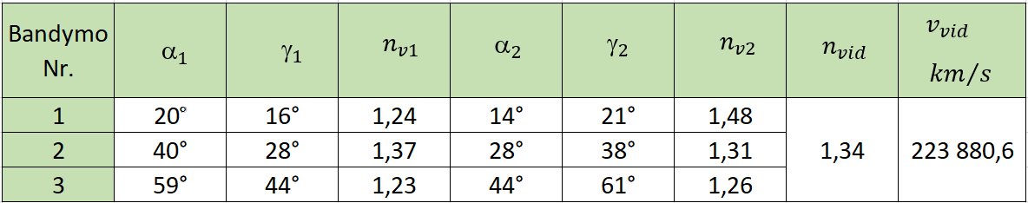
Darbo rezultatai:

Slide 18
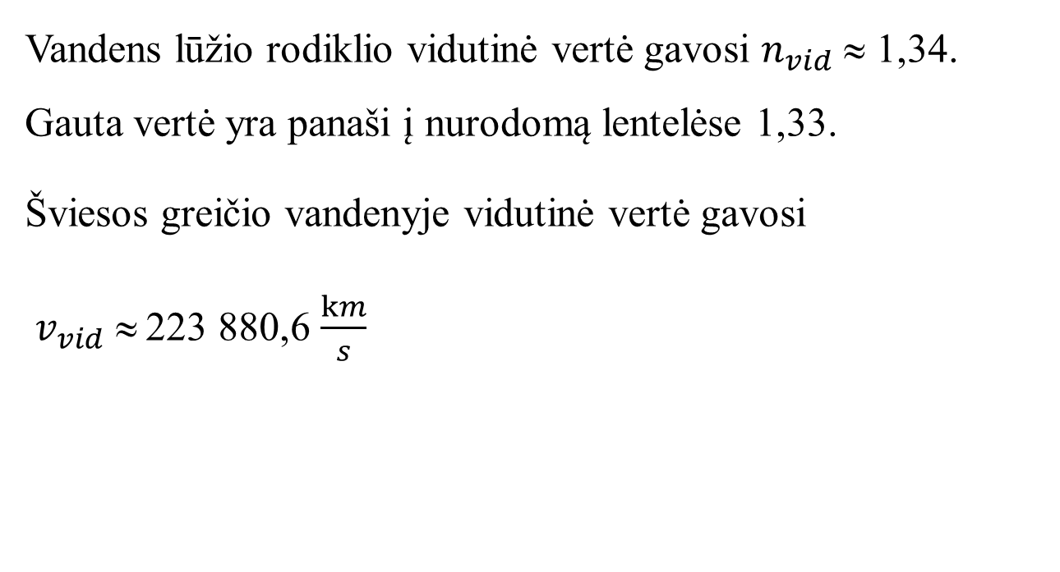
Išvados:
Vandens lūžio rodiklio vidutinė vertė gavosi $n_{vid} \text{≈}$ 1,34. Gauta vertė yra panaši į nurodomą lentelėse 1,33.
Šviesos greičio vandenyje vidutinė vertė gavosi
$v_{vid}$ ≈ 223 880,6 $\frac{km}{s}$

Slide 19
Testas
Kodėl, šviesos spinduliui pereinant iš vienos skaidrios aplinkos į kitą, pakinta jo kryptis?
pakinta šviesos spindulio energija;
pakinta šviesos dažnis;
pakinta šviesos sklidimo greitis;
pakinta šviesos bangos periodas.
Atsakymas: c

Slide 20
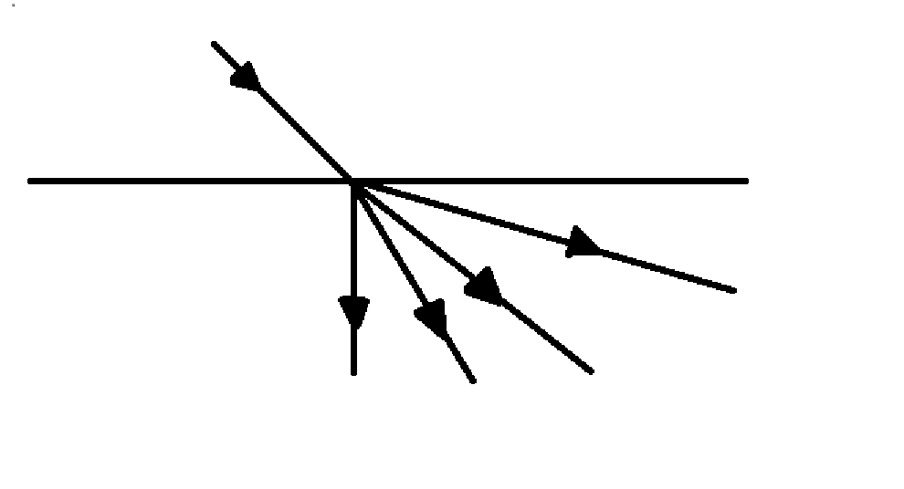
Testas
2. Kuriuo keliu eis lūžęs šviesos
spindulys?
Atsakymas: D
Stiklas
Oras
D
A
B
C

Slide 21
Testas
3. Kodėl žvejys plaukiančią žuvį mato aukščiau, negu ji yra iš tikrųjų?
dėl šviesos lūžio;
dėl šviesos atspindžio;
dėl tiesiaeigio šviesos sklidimo;
dėl šviesos išsklaidymo.
Atsakymas : a

Slide 22
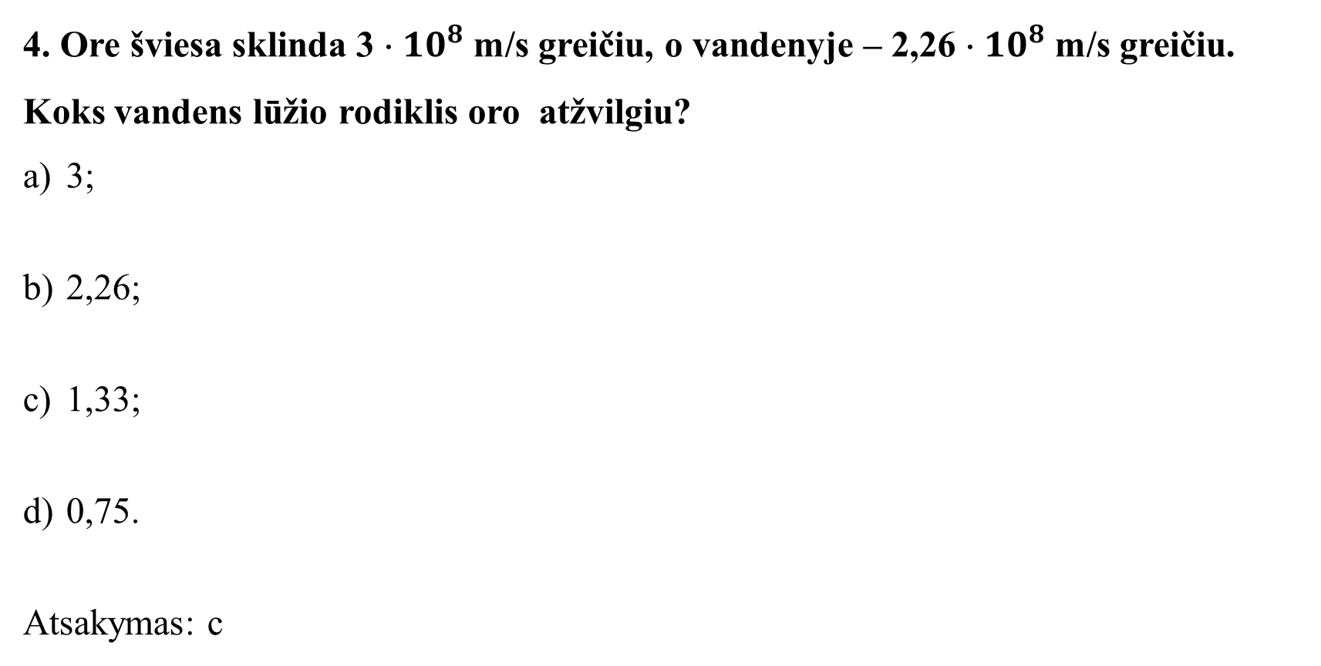
Testas
4. Ore šviesa sklinda 3 ⋅ ${10}^{8}$ m/s greičiu, o vandenyje – 2,26 ⋅ ${10}^{8}$ m/s greičiu. Koks vandens lūžio rodiklis oro atžvilgiu?
3;
2,26;
1,33;
0,75.
Atsakymas: c

Slide 23
Testas
5. Ar skiriasi šviesos greitis vandenyje (n = 1,33) ir stikle (n = 1,5)?
šviesos greitis vandenyje mažesnis 1,13 karto;
šviesos greitis vandenyje didesnis 1,13 karto;
šviesos greitis lygus 3 ⋅ 10⁸ m/s ir vandenyje, ir stikle;
šviesos greitis priklauso nuo krintančios šviesos spalvos.
Atsakymas: b

Slide 24
Testas
6. Du stebėtojai tuo pačiu metu nustatinėja „iš akies” Saulės aukštį virš horizonto, bet vienas iš jų yra paniręs po vandeniu, o kitas stovi ant kranto. Ar vienodai aukštai jiems atrodo Saulė?
a) stebėtojui, esančiam po vandeniu, atrodo aukščiau;
b) stebėtojui, esančiam ant kranto, atrodo aukščiau;
c) abiem atrodo vienodai aukštai;
d) tai priklauso nuo dienos laiko.
Atsakymas: a

Slide 25
Testas
7. Kai šviesa patenka į optiškai tankesnę terpę, pasikeičia šviesos bangų:
ilgis;
greitis;
dažnis;
ilgis ir greitis.
Atsakymas: d

Slide 26
Testas
8. Kada šviesos spindulio lūžio kampas lygus kritimo kampui?
tik kai spindulio kritimo kampas lygus 0°;
b) tik kai spindulio kritimo kampas lygus 90°;
c) tik kai aplinkų absoliutiniai lūžio rodikliai lygūs;
d) kai spindulys statmenas dviejų aplinkų ribai ir kai aplinkų absoliutiniai lūžio rodikliai lygūs.
Atsakymas: d

Slide 27
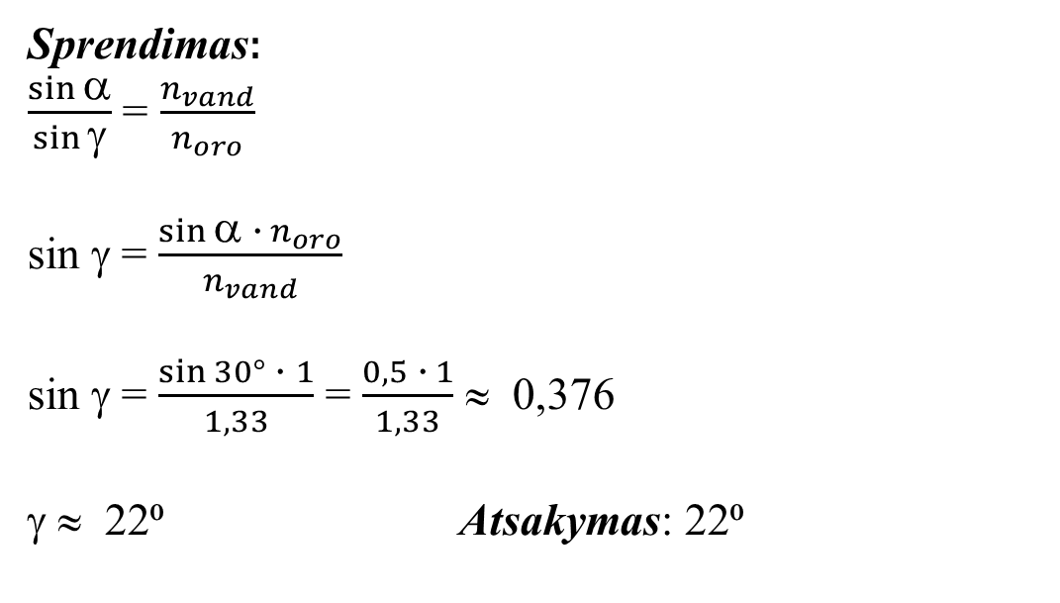
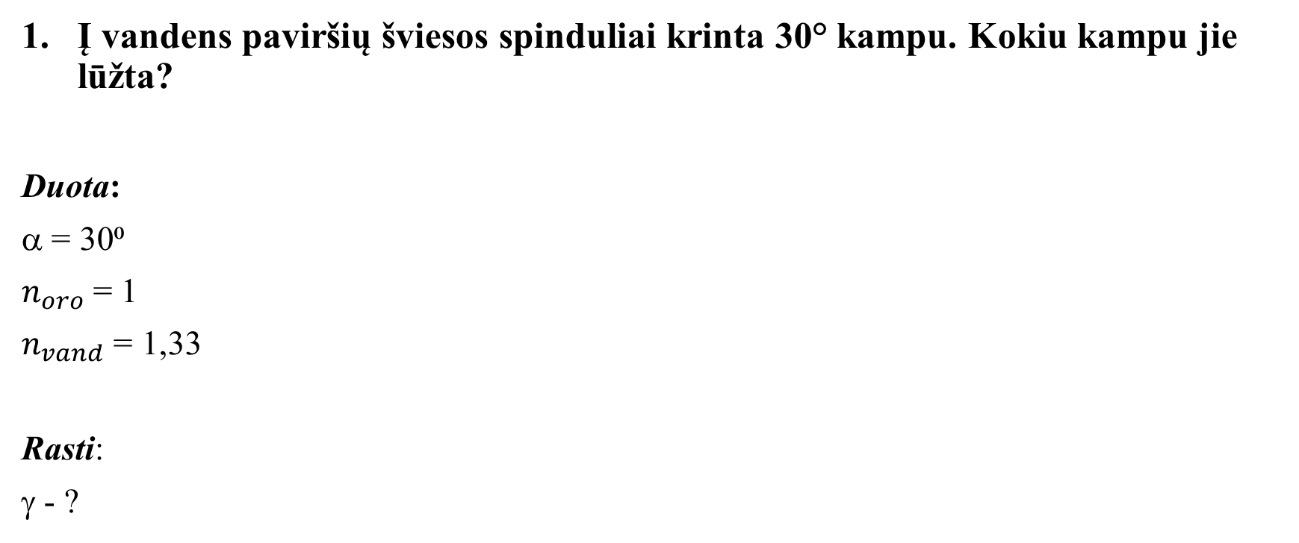
Uždavinys
Į vandens paviršių šviesos spinduliai krinta 30° kampu. Kokiu kampu jie lūžta?
Duota:
α = 30⁰
$n_{oro}$= 1
$n_{vand}$ = 1,33
Rasti:
γ - ?
Sprendimas:
$\frac{\sin{α}}{\sin{γ}}$ = $\frac{n_{vand}}{n_{oro}}$
sin γ = $\frac{\sin{α \text{⋅} n_{oro}}}{n_{vand}}$
sin γ = $\frac{\sin{30° \text{⋅} 1}}{1,33}$ = $\frac{0,5 \text{⋅} 1}{1,33}$ ≈ 0,376
γ ≈ 22⁰ Atsakymas: 22⁰

Slide 28
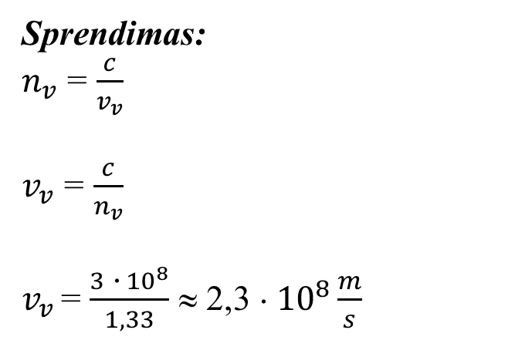
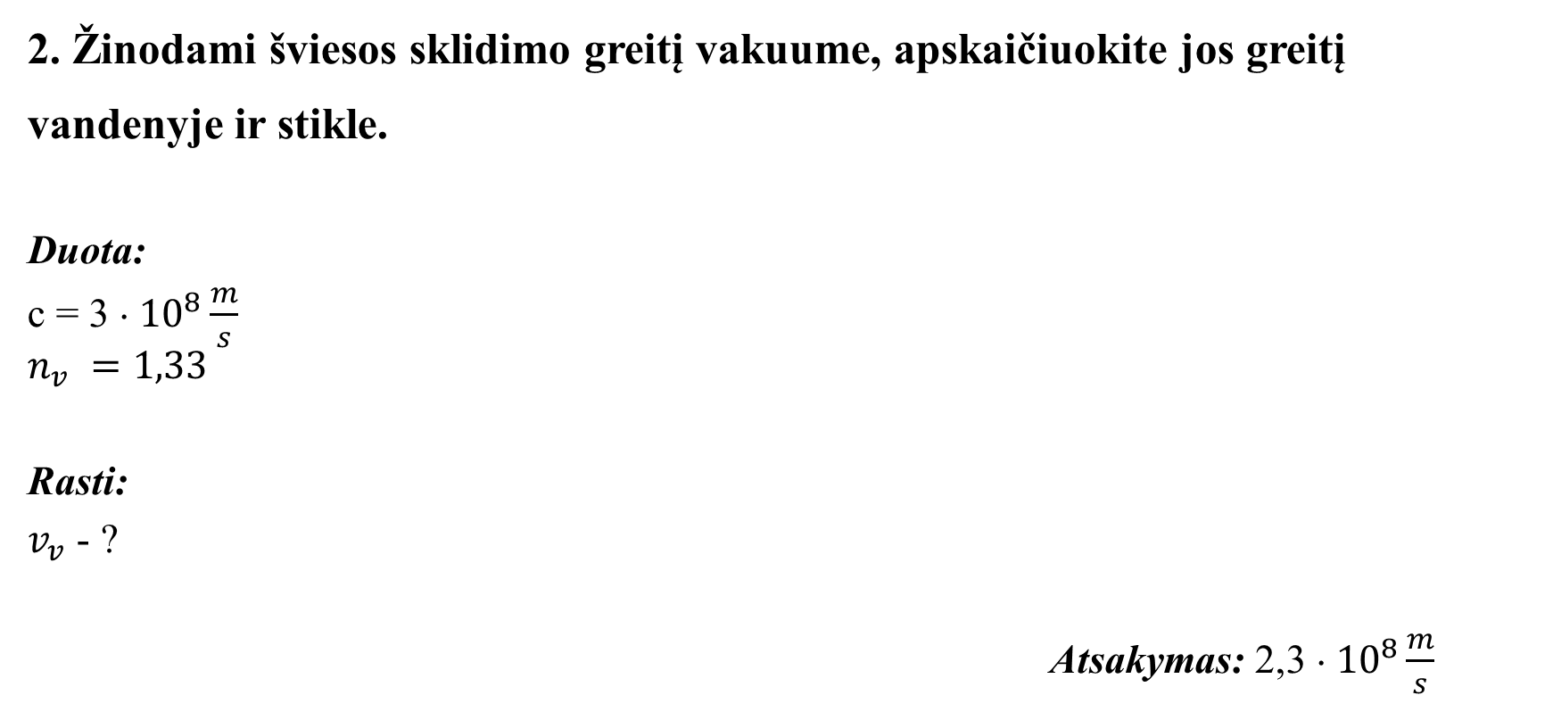
Uždavinys
2. Žinodami šviesos sklidimo greitį vakuume, apskaičiuokite jos greitį vandenyje ir stikle.
Duota:
c = 3 ⋅ ${10}^{8}\frac{m}{s}$
$$n_{v} =1,33$$
Rasti:
$v_{v}$ - ?
Atsakymas: 2,3 ⋅ ${10}^{8}\frac{m}{s}$
Sprendimas:
$n_{v}$ = $\frac{c}{v_{v}}$
$v_{v}$ = $\frac{c}{n_{v}}$
$v_{v }$= $\frac{3 \text{⋅} {10}^{8}}{1,33}$ ≈ 2,3 ⋅ ${10}^{8}\frac{m}{s}$

Slide 29
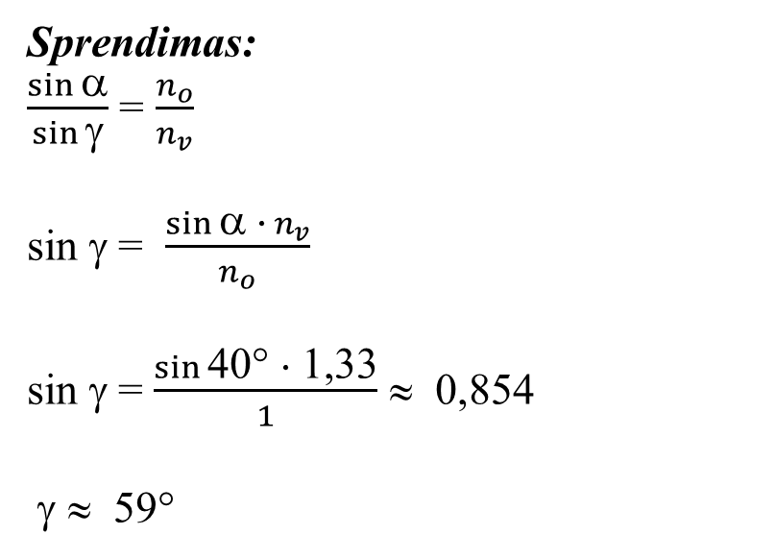
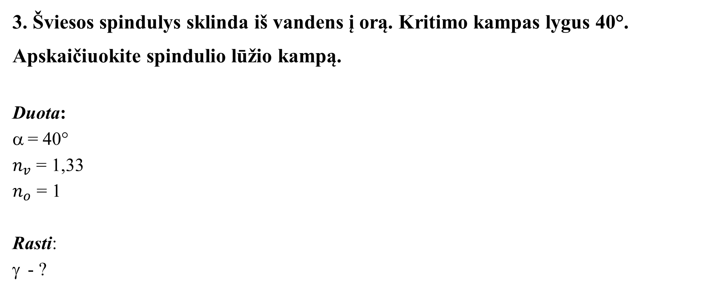
Uždavinys
3. Šviesos spindulys sklinda iš vandens į orą. Kritimo kampas lygus 40°. Apskaičiuokite spindulio lūžio kampą.
Duota:
= 40°
$n_{v}$ = 1,33
$n_{o}$ = 1
Rasti:
- ?
Sprendimas:
$\frac{\sin{α}}{\sin{γ}}$ = $\frac{n_{o}}{n_{v}}$
sin γ = $\frac{\sin{α \text{⋅} }n_{v}}{n_{o}}$
sin γ = $\frac{\sin{\text{40°} \text{⋅} \text{1,33}}}{1}$ ≈ 0,854
γ ≈ 59°
Atsakymas: 59°

Slide 30
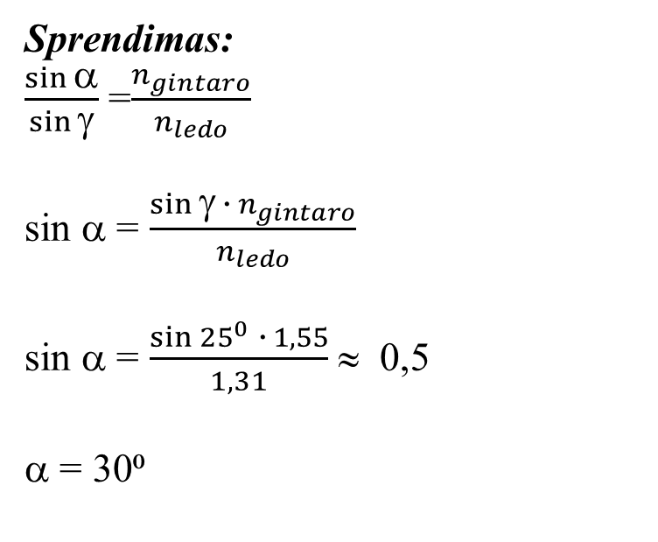
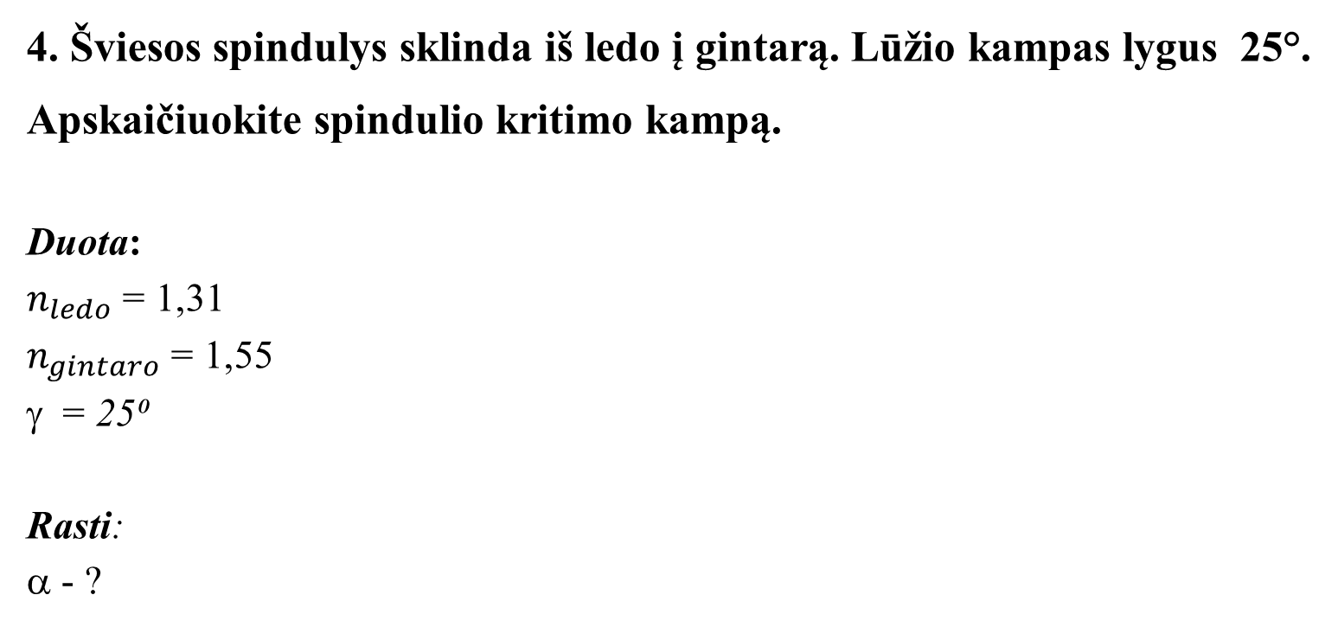
Uždavinys
4. Šviesos spindulys sklinda iš ledo į gintarą. Lūžio kampas lygus 25°. Apskaičiuokite spindulio kritimo kampą.
Duota:
$n_{ledo}$ = 1,31
$n_{gintaro}$ = 1,55
= 25⁰
Rasti:
$$ - ?
Sprendimas:
$\frac{\sin{α}}{\sin{γ}}$ =$\frac{n_{gintaro}}{n_{ledo}}$
sin $$ = $\frac{\sin{γ \text{⋅} n_{gintaro}}}{n_{ledo}}$
sin $$ = $\frac{\sin{{25}^{0} \text{⋅} 1,55}}{1,31}$ ≈ 0,5
$$ = 30⁰
Atsakymas: 30⁰

Slide 31
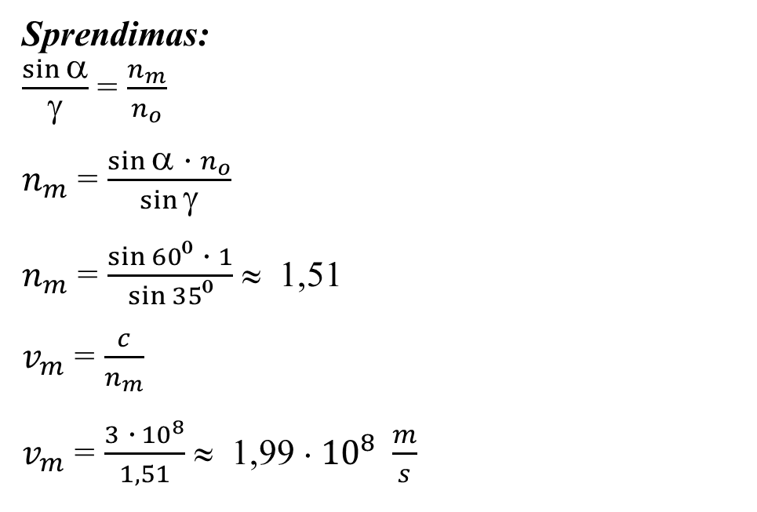
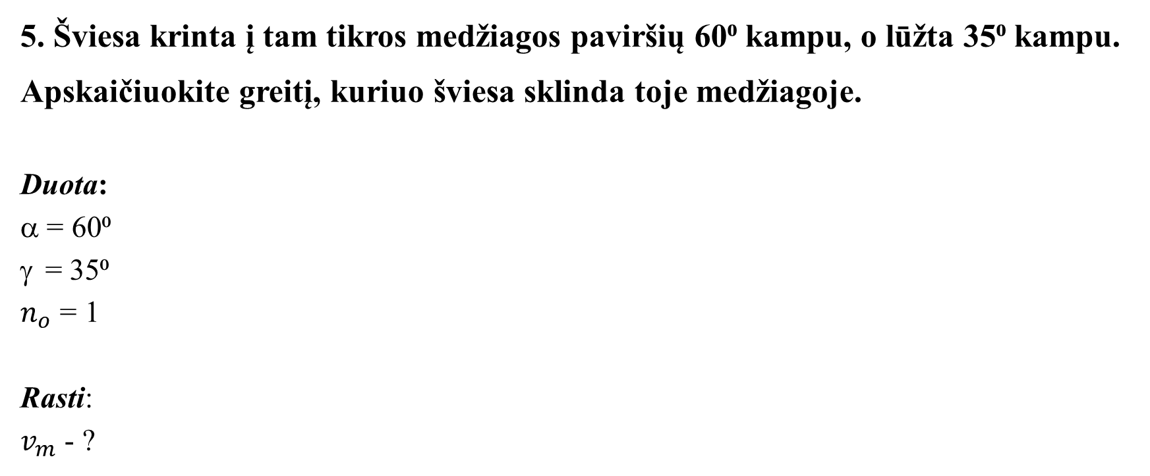

Uždavinys
5. Šviesa krinta į tam tikros medžiagos paviršių 60⁰ kampu, o lūžta 35⁰ kampu. Apskaičiuokite greitį, kuriuo šviesa sklinda toje medžiagoje.
Duota:
α = 60⁰
= 35⁰
$n_{o}$ = 1
Rasti:
$v_{m}$ - ?
Sprendimas:
$\frac{\sin{\text{α}}}{γ}$ = $\frac{n_{m}}{n_{o}}$
$n_{m}$ = $\frac{\sin{\text{α} \text{⋅} n_{o}}}{\sin{γ}}$
$n_{m}$ = $\frac{\sin{60\text{⁰} \text{⋅} 1}}{\sin{35\text{⁰}}}$ ≈ 1,51
$v_{m}$ = $\frac{c}{n_{m}}$
$v_{m}$ = $\frac{3 \text{⋅} {10}^{8}}{1,51}$ ≈ 1,99 ⋅ ${10}^{8 }$ $\frac{m}{s}$
Atsakymas: 1,99 ⋅ ${10}^{8 }$ $\frac{m}{s}$

Slide 32
Informacijos šaltiniai:
Valentinavičius V. Fizika: Vadovėlis 10 klasei. Kaunas: Šviesa, 2006.
Martynaitis R. Fizikos laboratoriniai darbai. Vilnius: Saulabrolis, 2000.
Švilpa G. Fizikos testai 11 - 12 klasėms. Šiauliai: Šiaulių universiteto leidykla, 2001.

